Slide 1

PROJETO INTEGRADO
EAD

Slide 2

TEMA
Apresente a área de interesse do seu projeto.
Quais serão as funcionalidades do seu projeto?
Qual será a temática da sua proposta?
Verifiquem no AVA quais temas não podem ser utilizados.

Slide 3
O que devo postar no AVA?
Tema do Projeto de acordo com o que será desenvolvido.
Relacionar as ferramentas que serão utilizadas.
Explicar o seu projeto.

Slide 4
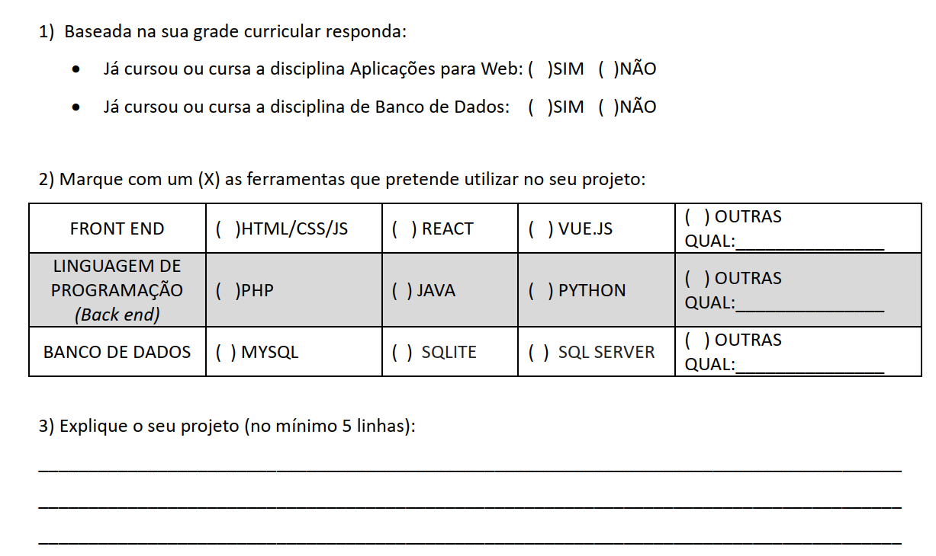
Preencha o formulário disponível no AVA:
2) Poste no AVA, no formato PDF.

Slide 5
Bons estudos!

